Slide 1

Presentation
Simple Zakka
Team Bacon

Slide 2
■1 プロジェクト概要
■2 システム概要
①機能概要 ③アーキテクチャ概要 ④主要な画面フロー
⑤ER図 ⑥API
■3 テスト・品質確保の取り組み
①
■4 デモンストレーション
■5 ふりかえり結果
①Keep ②Problem ③Try ④特に印象的だった点
⑤チームビルディングやプロジェクト管理で工夫した点
■6 今後の改善
AGENDA

Slide 3
１ プロジェクト概要
■テーマ ：シンプル雑貨オンライン
■開発期間 ：1ヶ月
■チーム名 ：Bacon
■チーム構成 ：神田・鈴木・徳丸・奈良田・原田・前田
■開発目的 ：1)Spring Boot と Web アプリケーション開発の基本スキル習得する。
2)PJの一連の流れを経験、把握する。
3)顧客の依頼に即したアプリケーションを開発する。

Slide 4
２ システム概要
①機能概要
■基本機能：1)商品一覧/詳細表示
2)カート追加/更新/削除
3)注文機能
■追加機能：4)商品検索
5)カテゴリー検索
6)会員登録・ログイン機能
7)お客様情報自動入力
8)支払方法選択
（代引き・銀行振込）
②アーキテクチャ概要
・Spring Boot
・Java
・JPA(Hibernate)
・REST API
・H2Database、
・HTML/CSS/JavaScript(Bootstrap)

Slide 5
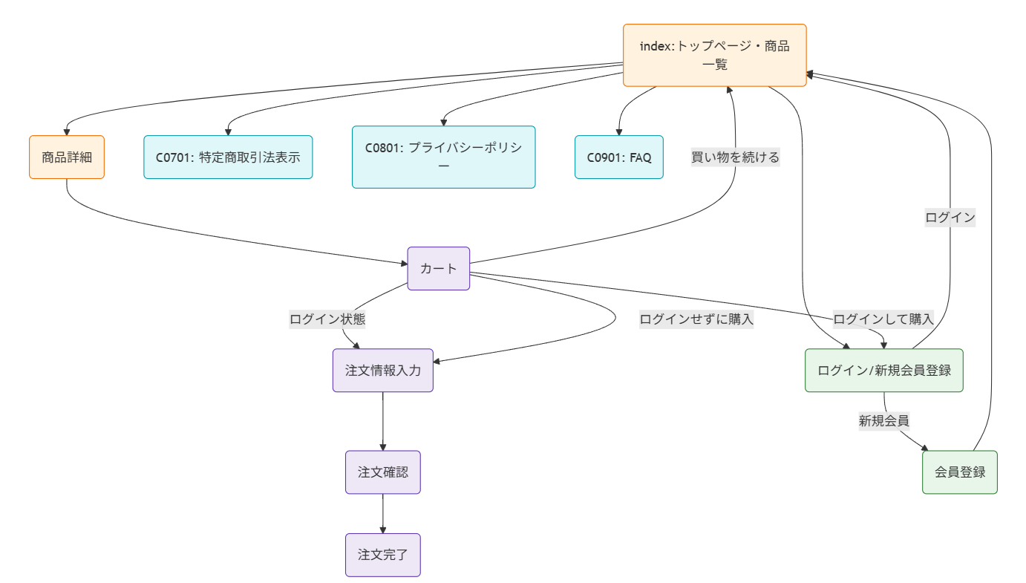
③主要な画面フロー

Slide 6
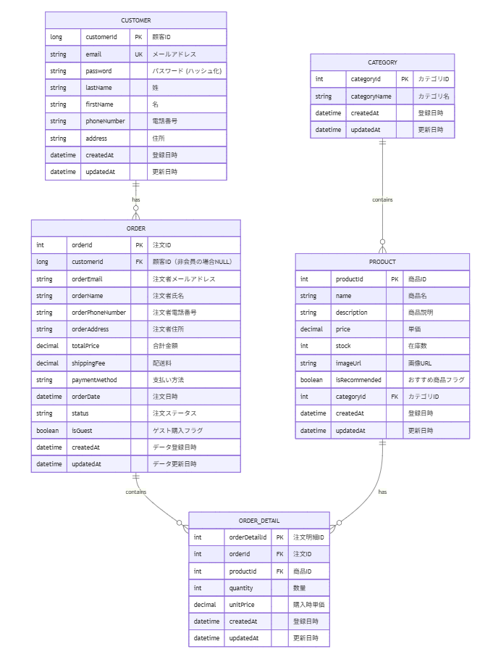
④ER図

Slide 7
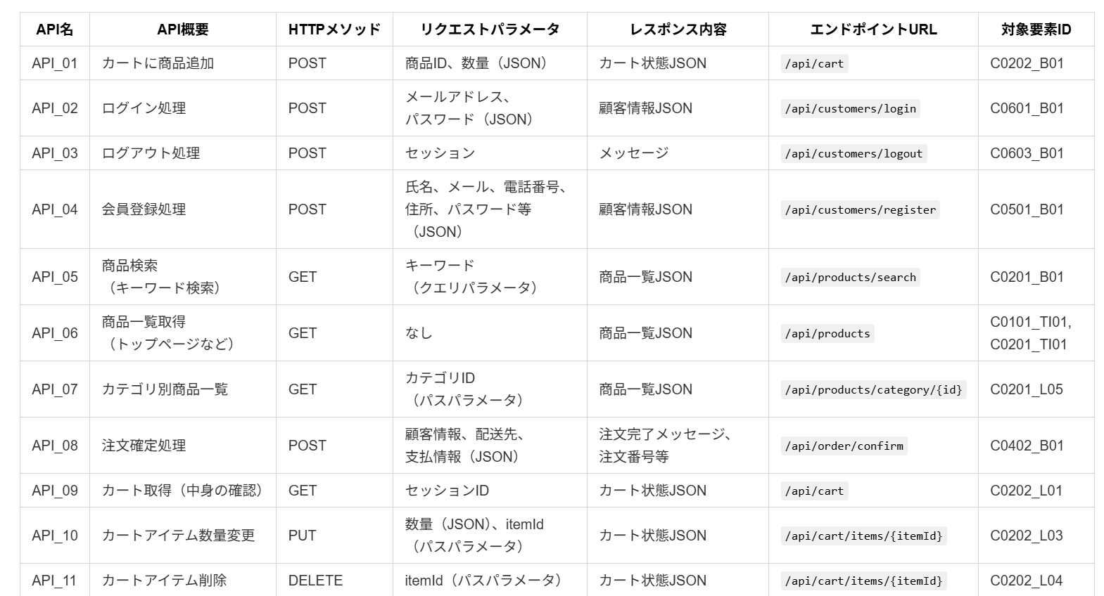
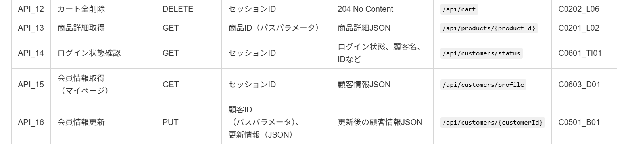
⑤API

Slide 8
３ テスト・品質確保の取り組み
①課題管理ツールやスプレッドシートでの管理方法
【使用ツール】
■Google Document ：文章、作成コードの共有
⇒お互いの進捗と作成内容を確認
■Excel ：テスト項目表やテストシナリオの進捗管理・​内容確認
⇒完了タスクと実行中タスクに色付けし進捗を確認
■Teams ：メンバー間の報連相、在宅時のコミュケーション
⇒スムーズな連携、情報共有

Slide 9
３ テスト・品質確保の取り組み
②テストの種類と方法
■単体テスト項目：
JUnit、Mockito を使用したcontroller、repository、serviceテストを実施
（Order、Product、Cart、Customer）。
■結合テスト項目：
商品表示、カート、注文、会員ログイン機能をREST client、画面キャプチャにてエビデンスを残した。
■総合テスト項目：
商品表示、カート、注文、会員ログイン、シナリオ、非機能テストを画面キャプチャにて
エビデンスを残した。実際に操作しユーザビリティを確認した。

Slide 10
３ テスト・品質確保の取り組み
③テスト結果
■単体テスト ：新たに会員・ログイン機能項目を加えた上でオールグリーン
⇒デモンストレーションでも再度解説
■結合テスト ：期待するエラーメッセージやHTTPステータスコードが表示
■総合テスト ：視認性のあるデザイン・配置でスムーズな画面遷移を実現

Slide 11
４ デモンストレーション
サイトURL
http://localhost:8080/
スライド 18

Slide 12
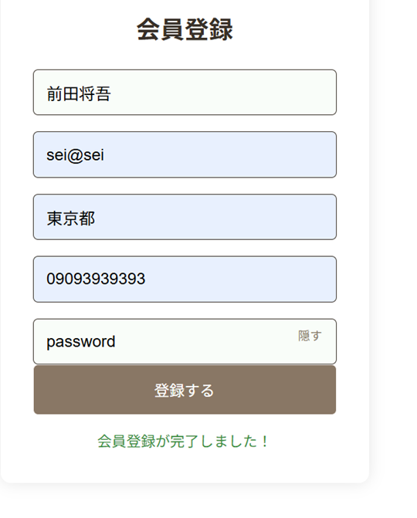
４ デモンストレーション

Slide 13
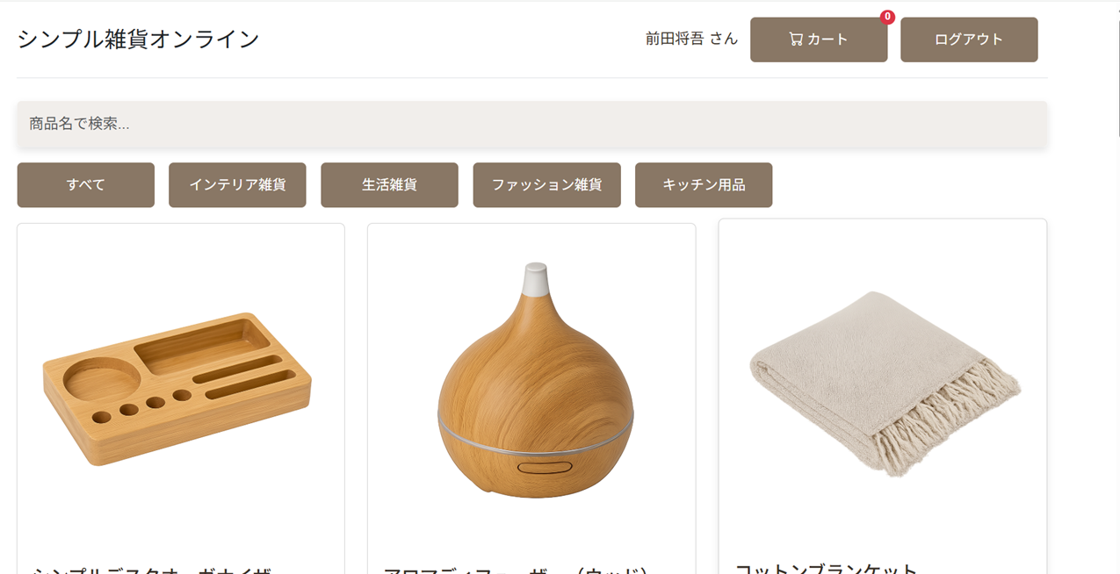
４ デモンストレーション

Slide 14
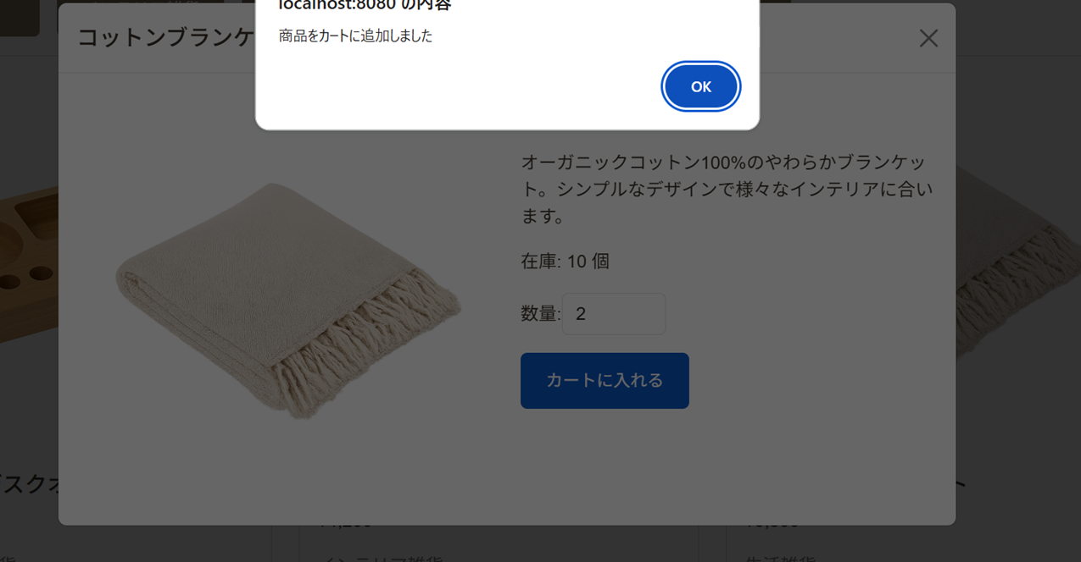
４ デモンストレーション

Slide 15
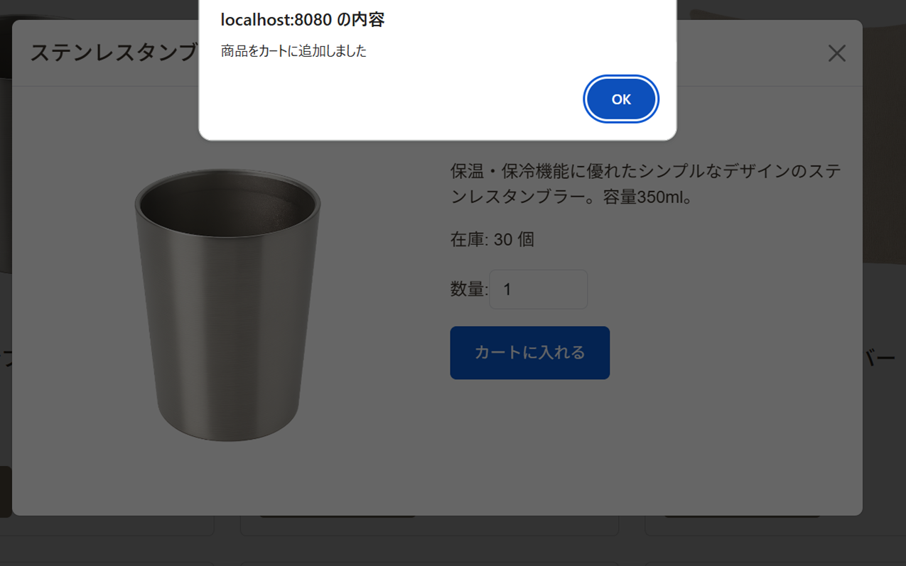
４ デモンストレーション

Slide 16
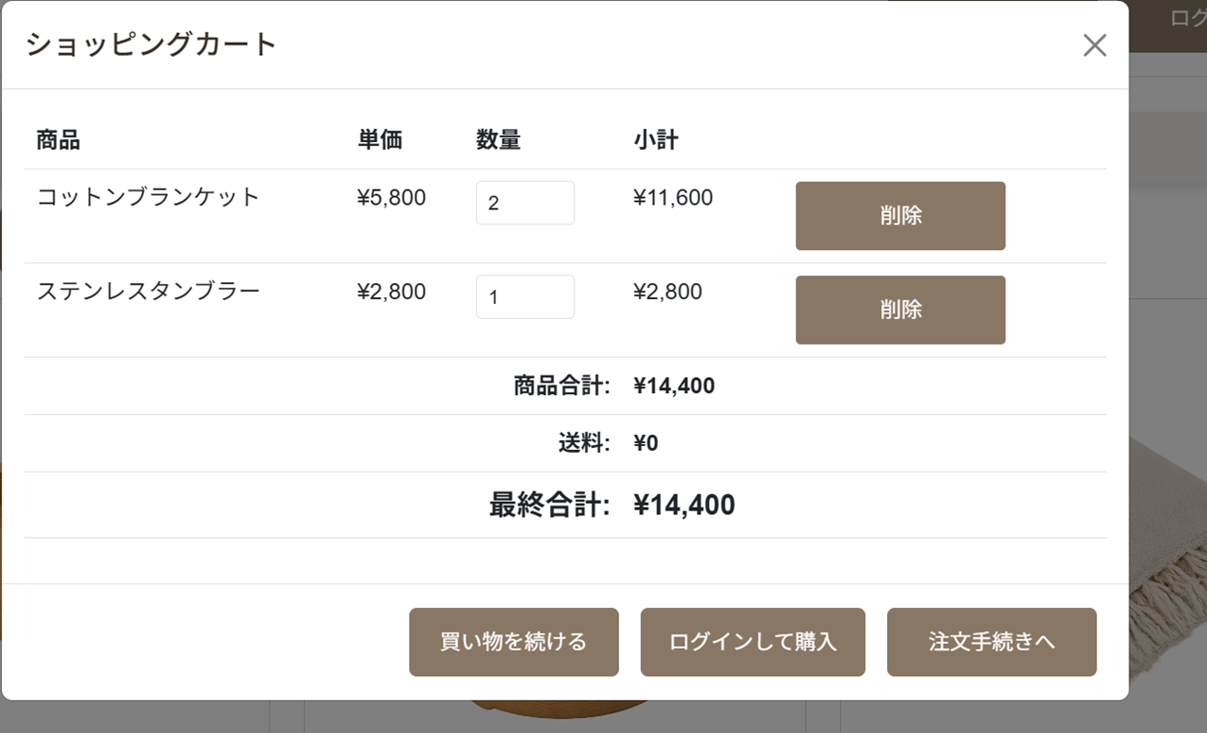
４ デモンストレーション

Slide 17
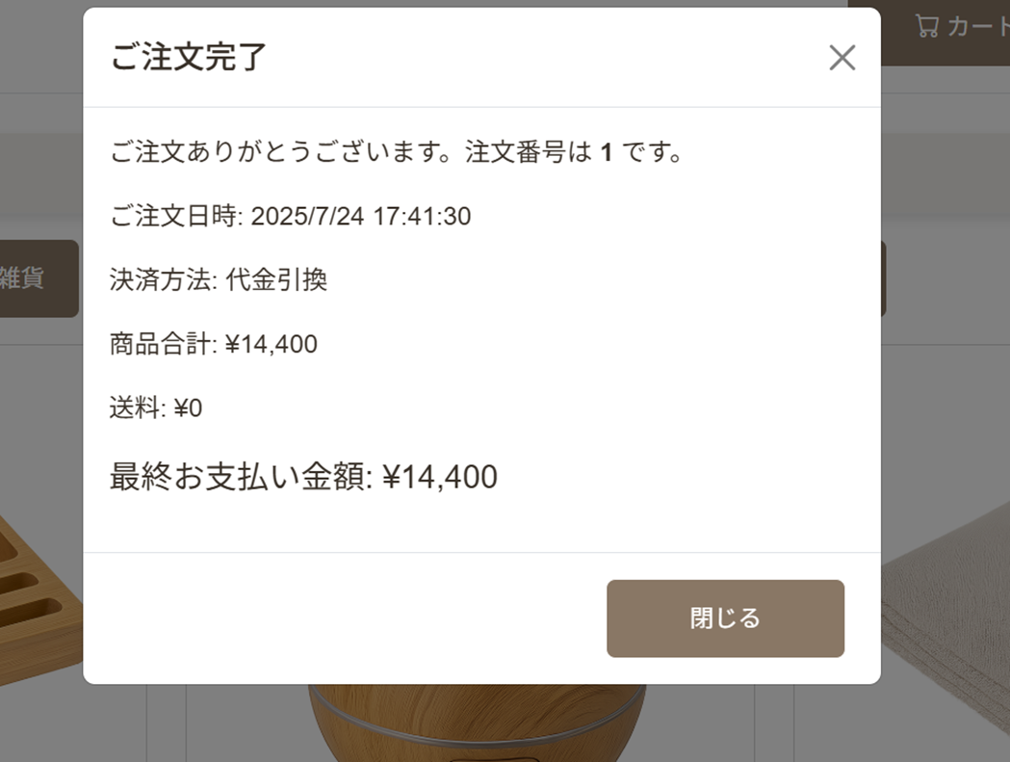
４ デモンストレーション

Slide 18
５ ふりかえり結果
①Keep
■チーム連携・作業分担
・作業分担が適切に行われていた
・手が空いた人から次の工程に進む／未完了の作業を引き受ける
・実装が難しかったところは周囲に相談して解決できた
・暇な人に仕事を割り振りと待たずに進められた
・早く終わった人が土台を整備しスムーズに進んだ
■Git活用・トラブル対応
・ブランチやマージ、コンフリクト対応がわかってきた
・設計段階で競合なくスムーズに進んだ
・Gitのトラブルから復元方法を学べた
■目標・モチベーション管理
・高めの目標設定でモチベーション維持
・最終的に課題提出に追いついた／進捗を巻き返せた

Slide 19
５ ふりかえり結果
②Problem
■進捗管理・共有不足
・誰が何をしているのか把握できていない
・進捗報告がなく状況が不透明
・属人的な対応（重い作業の集中、進捗に差）
・進捗状況が見えず、PMとして管理できなかった
・提出担当が毎回決まっていなかった
■遅延・納期未達
・大幅な進捗遅れ
・期限遅れ／一人ひとりの進捗が悪い
・詳細設計から遅れ始め、機能を削った
・残業が増えた
■PM・リーダー不在／機能していない
・PMが不在または機能していない
・意思統一ができておらず、指示にずれ
■設計・仕様認識の甘さ
・要件定義の段階で全体像がつかめていなかった
・機能の理解が俗人的／設計と実装の乖離
・カテゴリや検索のメソッドを無視した実装
・フロントバリデーション未実装／スマホ対応不備
・そもそもの理解不足
■メンターとのコミュニケーション
・メンターとの認識ずれ
・中間報告を怠ったため、修正が後に響いた
・課題提出形式の認識違い

Slide 20
５ ふりかえり結果
③Try
■ 進捗管理・共有強化
・ オンライン日にも進捗報告し、意識付けを行う
・ 全員のタスクと予定をリスト化する
・ 共通のドキュメントやチャットで進捗共有する
■PMの明確化／リーダーシップ強化
・ 明確にPMを一人決める
・ 自分たちだけで判断せず共有・確認を徹底（毎日が理想）
■設計・計画の見直しと精度向上
・ 機能に対する労力と時間配分の見積もり精度向上
・ スコープの適正判断／スコープ外の取り込み検討
・ 課題整合性や網羅性の確認を提出前に徹底
■メンター連携強化
・ メンターにこまめに質問して
手戻りを防ぐ
・ 状況や意図を伝えて効果的な
質問を心がける
・ 複数の関係者から意見を得る

Slide 21
５ ふりかえり結果
④特に印象的だった点
■成功体験
・プログラミングに時間がかかってしまった
・ログイン機能の実装ができた
・進捗から遅れていたが最終的には追いついた
■困難だった点
・カテゴリ検索機能をDB含めて実装すること
・入力のバリデーション実装
・Gitブランチの使い方
・ チームでの進捗管理

Slide 22
５ ふりかえり結果
⑤チームビルディングやプロジェクト管理で工夫した点
・工程ごとにPMを決めて、皆がPMを経験できるようにした。 ⇒方針がぶれてしまい、進めづらく感じることもあった。
・前工程と同じ内容（機能）を主に担当した。
⇒一貫した範囲を担当することで、スムーズに進められた。
・テスト工程では、Excelで進捗と作業分担を管理することで分かりやすくなった。
⇒都度進捗確認と作業割り振りが可能になった。

Slide 23
６ 今後の改善
①機能面
■納期のためやむなく実装しなかった機能
・フロントエンドでのバリデーション
・注文履歴機能
・メール配信機能
・ログ機能
・管理者機能（商品追加・削除）
■要件定義書でスコープ外にした機能
・クレジットカードやコンビニ支払などの決済方法
・商品閲覧履歴機能
・商品レビュー機能
・在庫切れ時のアラート機能
・セッションを使用しない会員用のカート保持機能
・お問い合わせフォーム機能
②業務面
■情報共有
・完成図・書式を共有しておく
・タスクのアサイン前に必要知識の
確認及びキャッチアップ時間の確保
■進捗管理
・Teamsチャットを活用し、
進捗の見える化を行う
・中間レビューや報告をスケジュ
ーリングしておく
・リカバリープランの策定をしておく

Slide 24
Fin

